Slide 1

§3.1 矩阵的初等变换及其标准型
矩阵的初等变换
矩阵的标准形

Slide 2

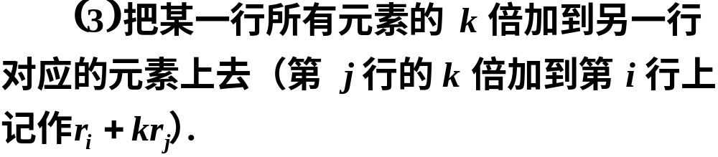
3.1.1 矩阵的初等变换
定义1 下面三种操作称为矩阵的初等行变换；

Slide 3
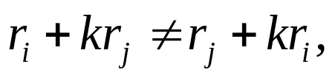
注（1）将上述定义中的“行”换成“列”,r换成c,得到初等列变换的定义；
（2）矩阵的初等行变换和列变换通称为矩阵的初等变换；
（3）注意符号表示中对于一个矩阵
因两种操作的效果不同；

Slide 4
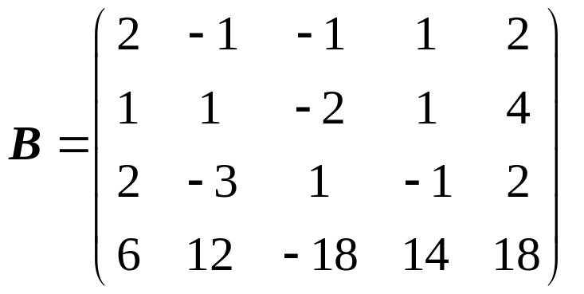
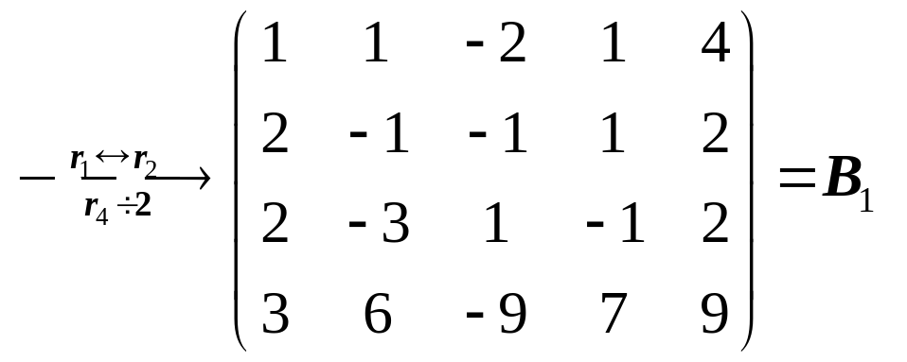
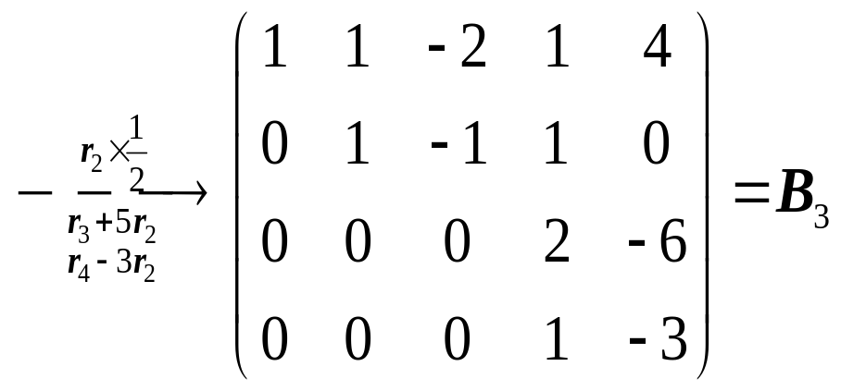
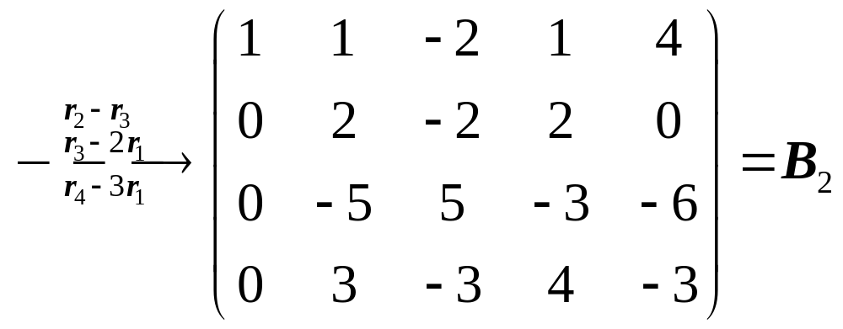
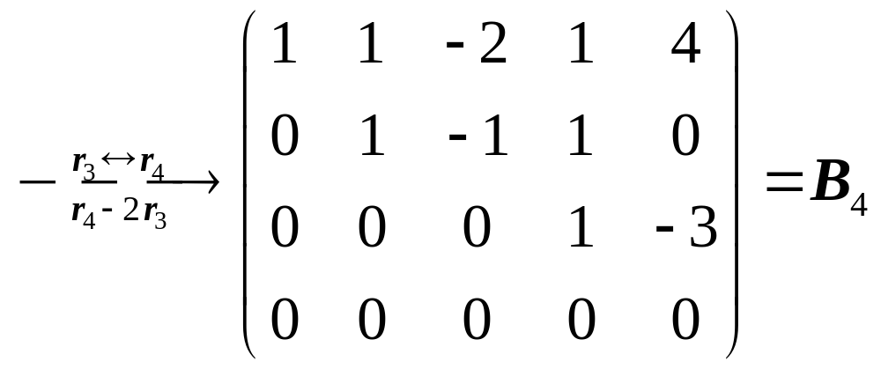
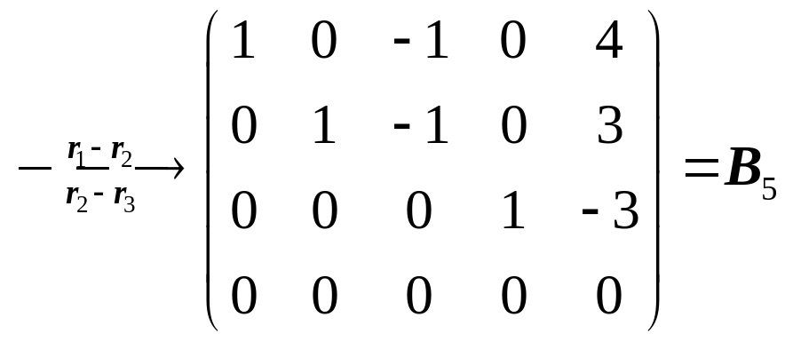
矩阵的初等变换可以化简矩阵. 例如：

Slide 5
3.1.2 矩阵的标准形
1.行阶梯矩阵与行最简形矩阵
定义2 行阶梯形矩阵是指满足下列两个条件的矩阵：
（1）若有零行（元素全为零的行）, 则零行全部位于非零行的下方；
（2）各非零行的首个非零元素（从左至右的第一个不为零的元素）前面零元素的个数随着行标的增大而严格增加.

Slide 6
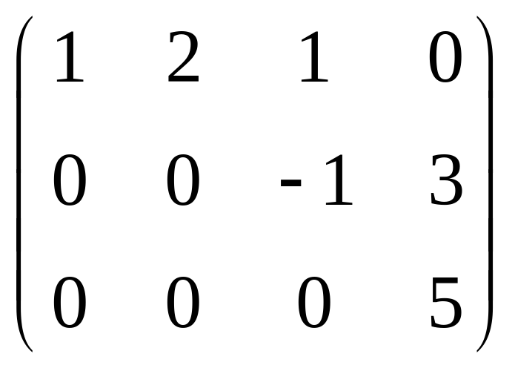
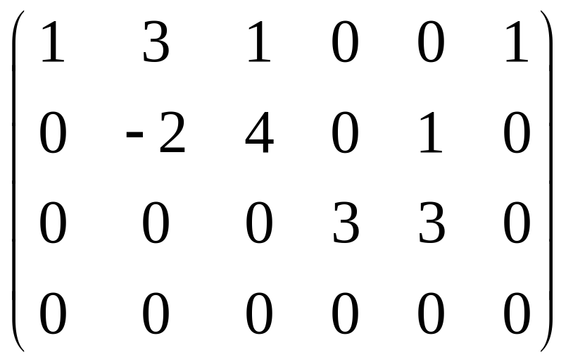
例如
以下两个矩阵都是行阶梯矩阵.
行阶梯形矩阵特征：
可画出一条阶梯线，线的下方全为零；
每个台阶只有一行；
阶梯线的竖线后面是非零行的第一个非零元素.

Slide 7
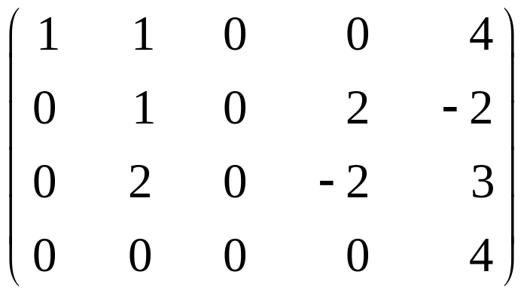
矩阵 不是行阶梯矩阵.
定理1 任一矩阵经过有限次初等行变换可以化为行阶梯矩阵.

Slide 8
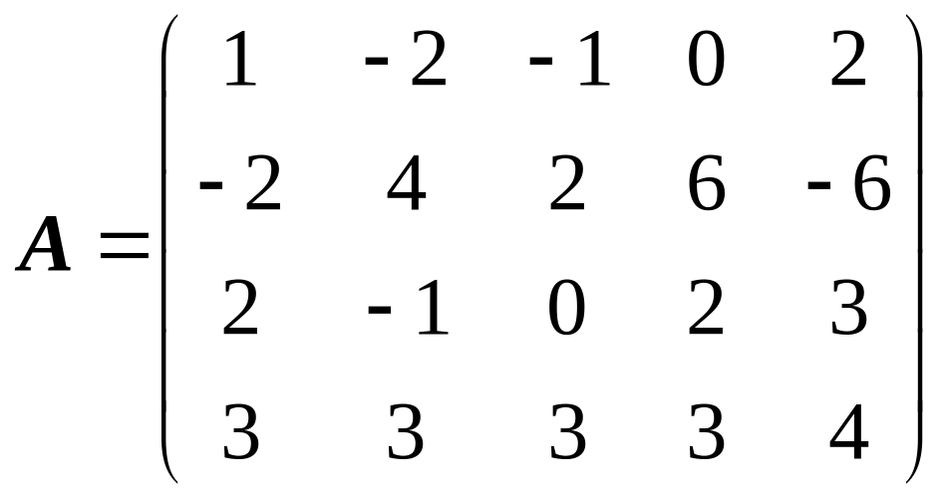
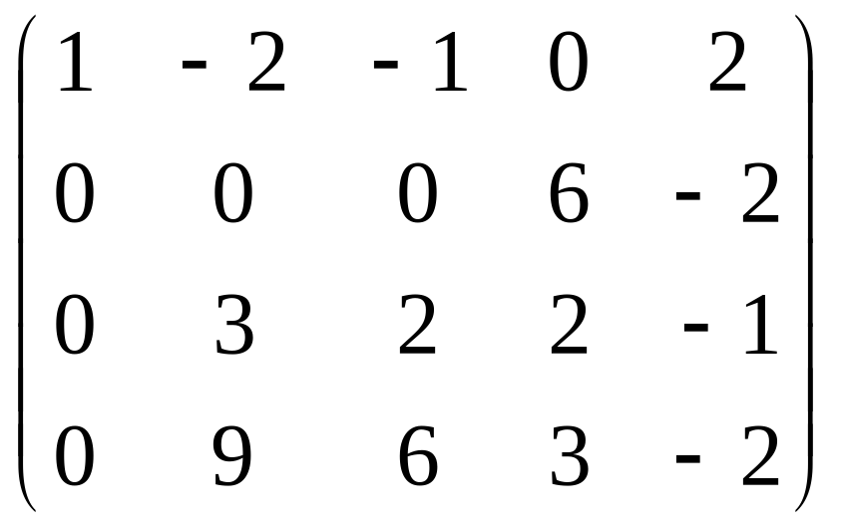
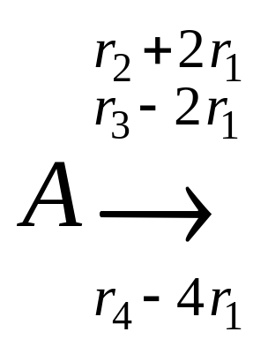
例1 试用初等行变换化矩阵A为行阶梯形矩阵，其中
解

Slide 9
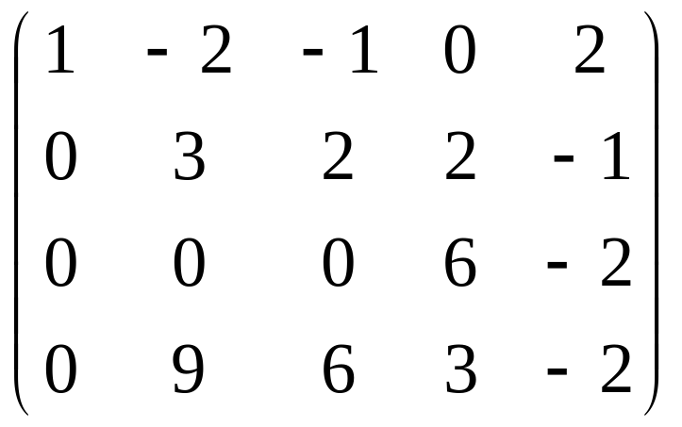
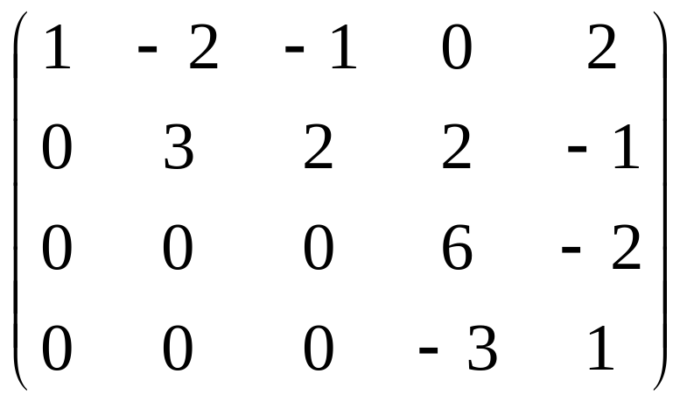
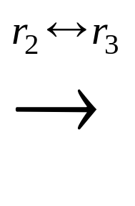
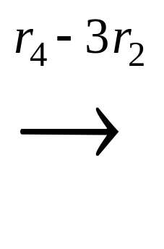
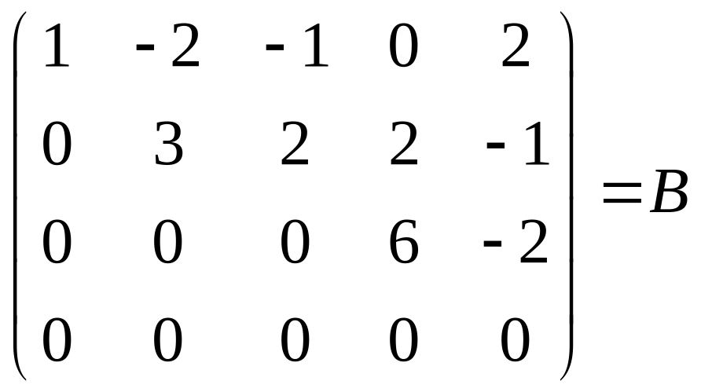
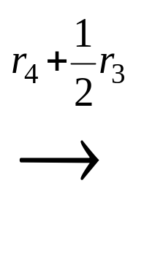
则B即为与A等价的阶梯形矩阵.

Slide 10
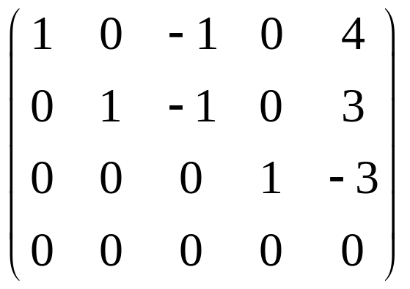
定义3 一个行阶梯形矩阵若满足下列两个条件，则称之为最简形矩阵：
（1）每个非零行第一个非零元素为1；
（2） 每个非零行第一个非零元素所在列的其他元素都为0．
例如：矩阵 为最简形矩阵.

Slide 11
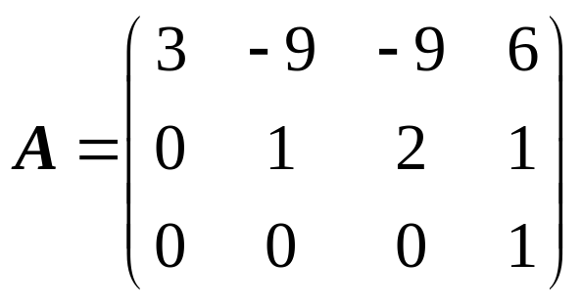
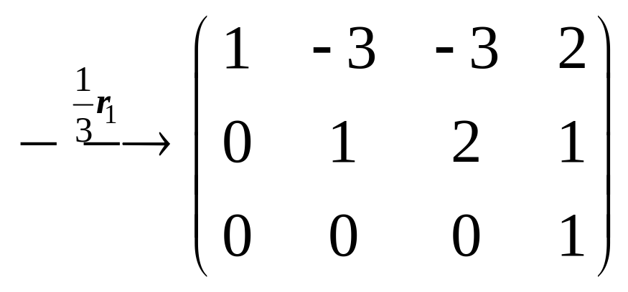
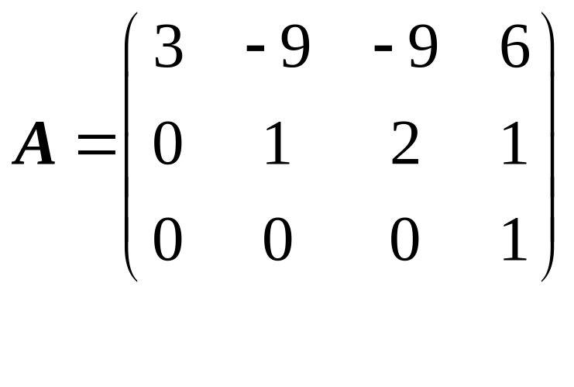
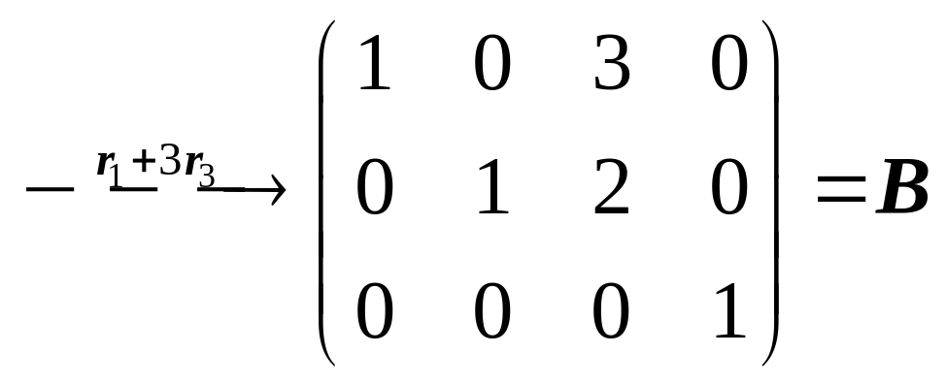
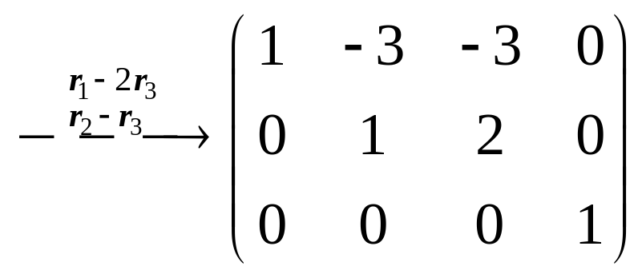
例如:将矩阵 化为最简形矩阵.
矩阵B是矩阵 A的最简形矩阵.
定理2 任一矩阵A总可以经过有限次初等行变换可以化为最简形矩阵.

Slide 12
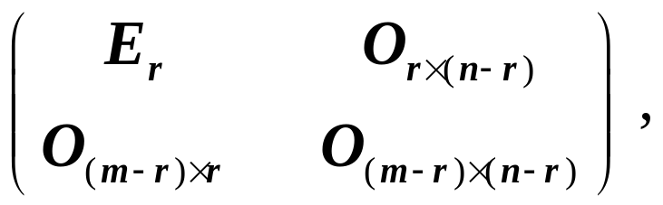
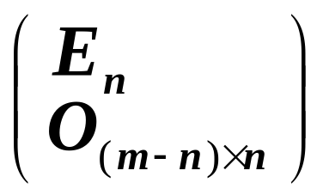
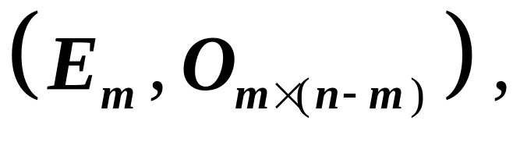
2.矩阵的标准形
定义4 如果一个矩阵的左上角是一个单位矩阵，其他位置的元素都为零，则称这个矩阵为标准形矩阵.
用分块矩阵表示，形如
的矩阵都是标准形矩阵.

Slide 13
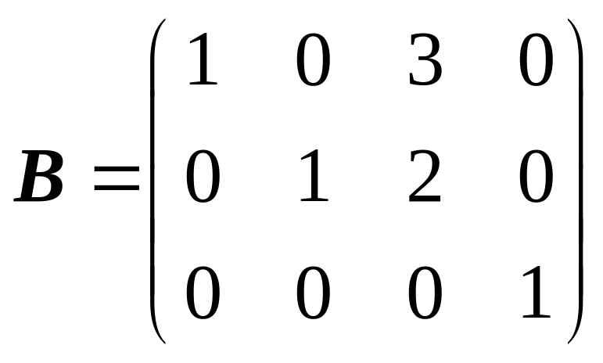
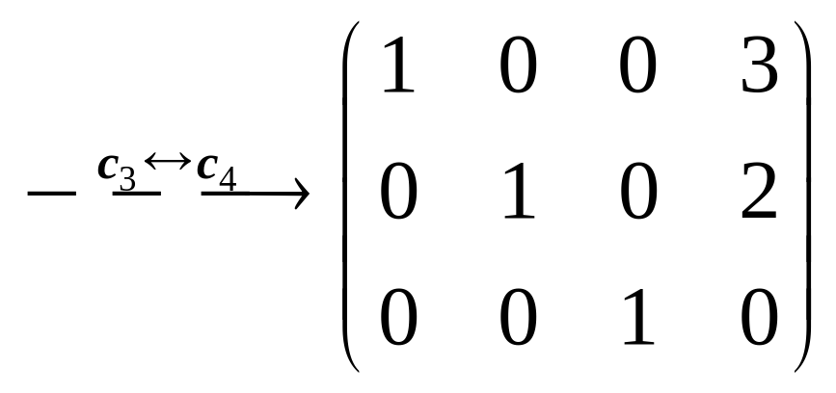
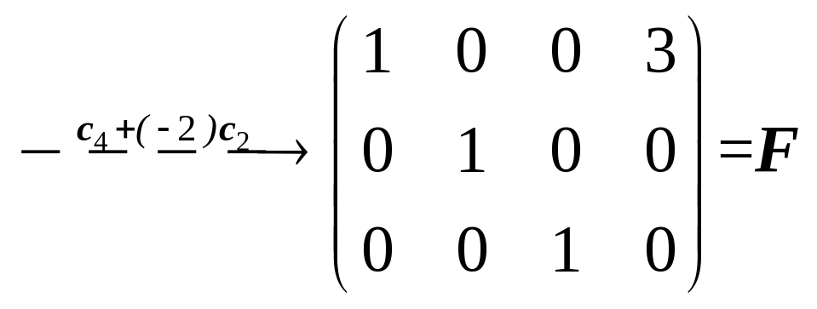
行最简形矩阵再经过初等列变换，可化为标准形。例如：

Slide 14
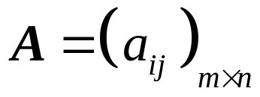
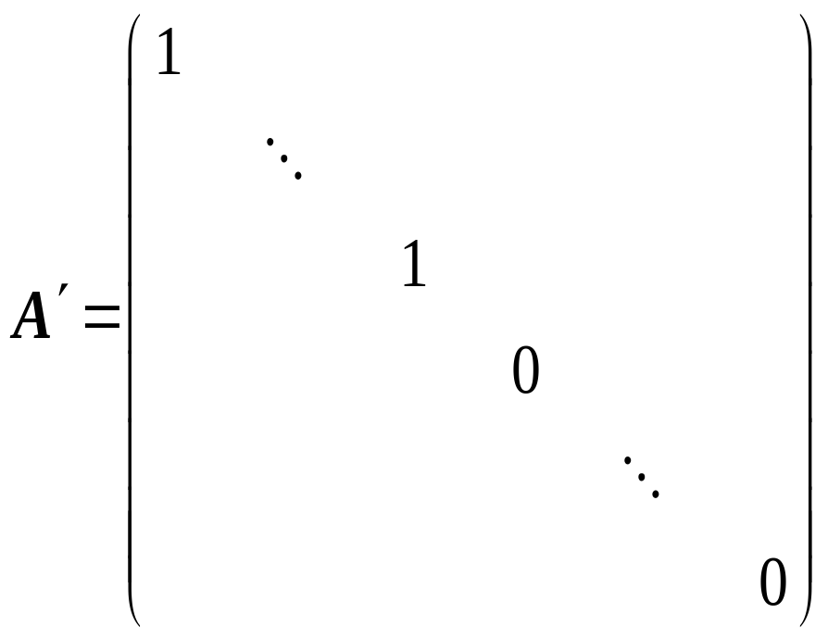
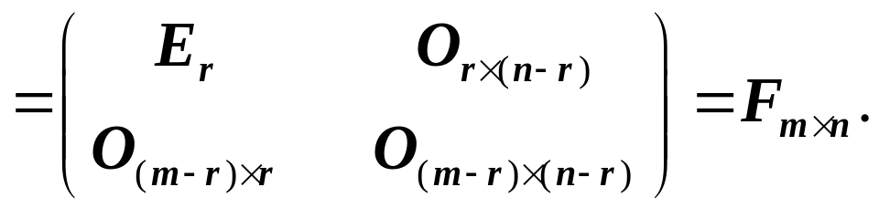
定理3 任意一个矩阵 经过有限次初等变换，可以化为下列标准形矩阵:
第r行
第r列

Slide 15
注：
（1）一个矩阵化为行阶梯矩阵，结果不是唯一的；
（2）一个矩阵化为标准形矩阵，结果是唯一的；
（3）行阶梯矩阵、行最简形矩阵由一个矩阵只经过初等行变换便可得到。

Slide 16
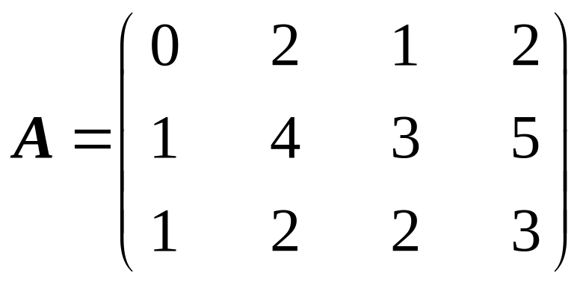
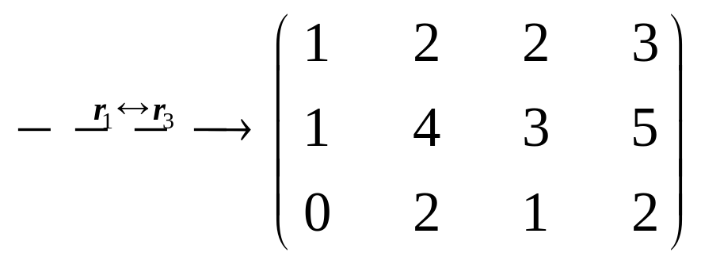
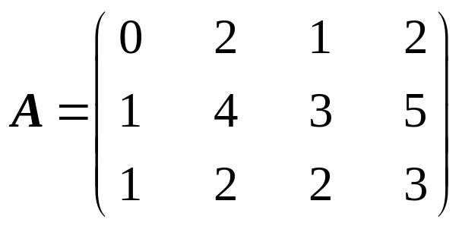
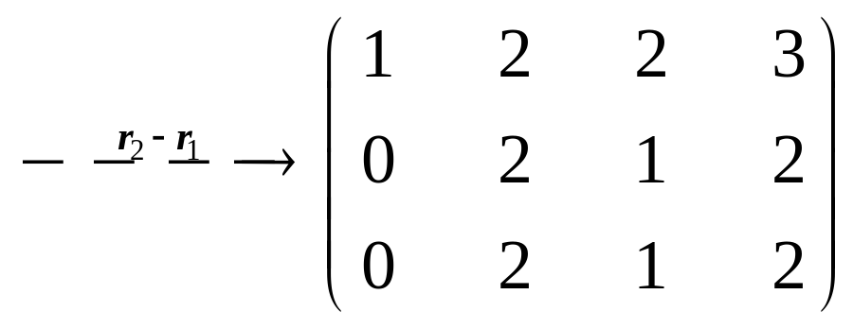
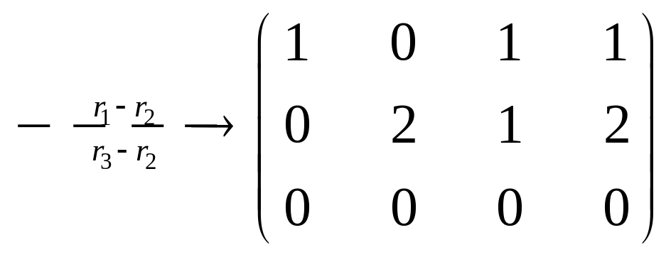
例2 设 ,将A化为标准形矩阵.
解

Slide 17
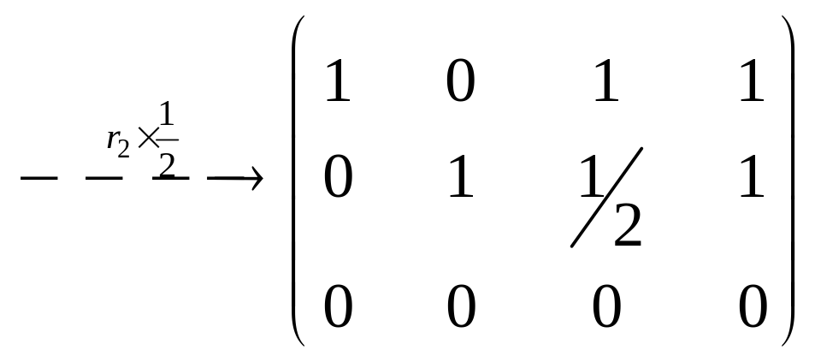
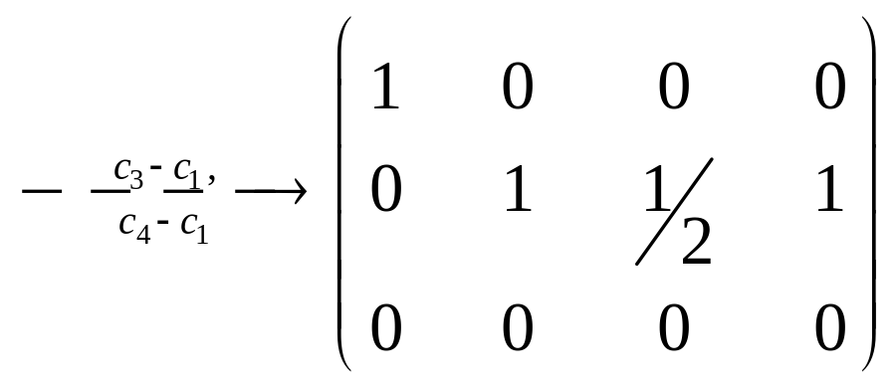
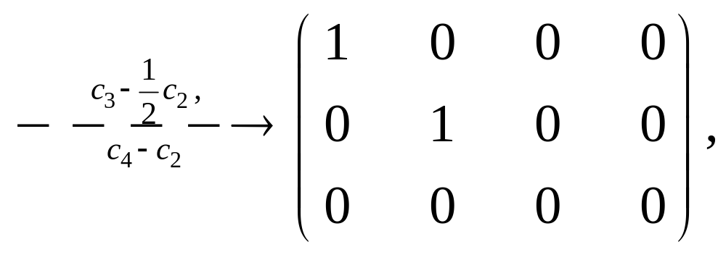
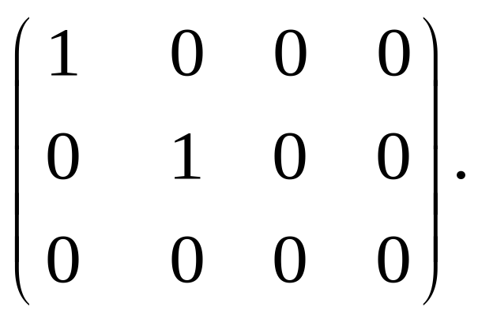

的标准形为

Slide 18
定义5 如果矩阵A经过有限次的初等变换化为矩阵B,则称A等价于矩阵B,简记为A~ B.
矩阵等价的简单性质：
（1）反身性： A~A
（2）对称性： A~ B，则B ~ A
（3）传递性： A~ B且B ~C则A ~ C.

